Slide 1
أوراق عمل وحدة
(يلتزم بقواعد الأمن والسلامة)

Slide 2
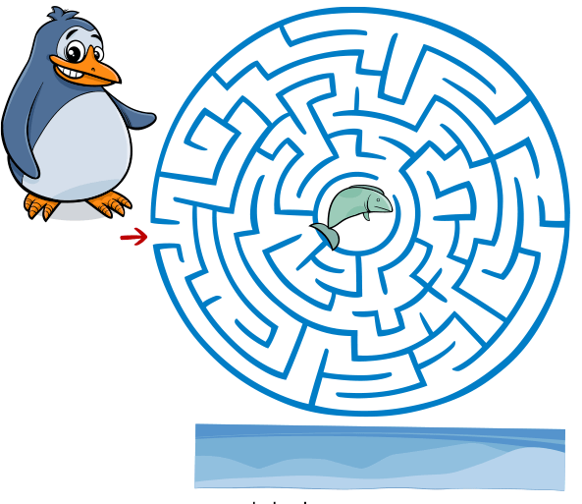
اختار النشاط الذي يناسبك للقيام به.

Slide 3
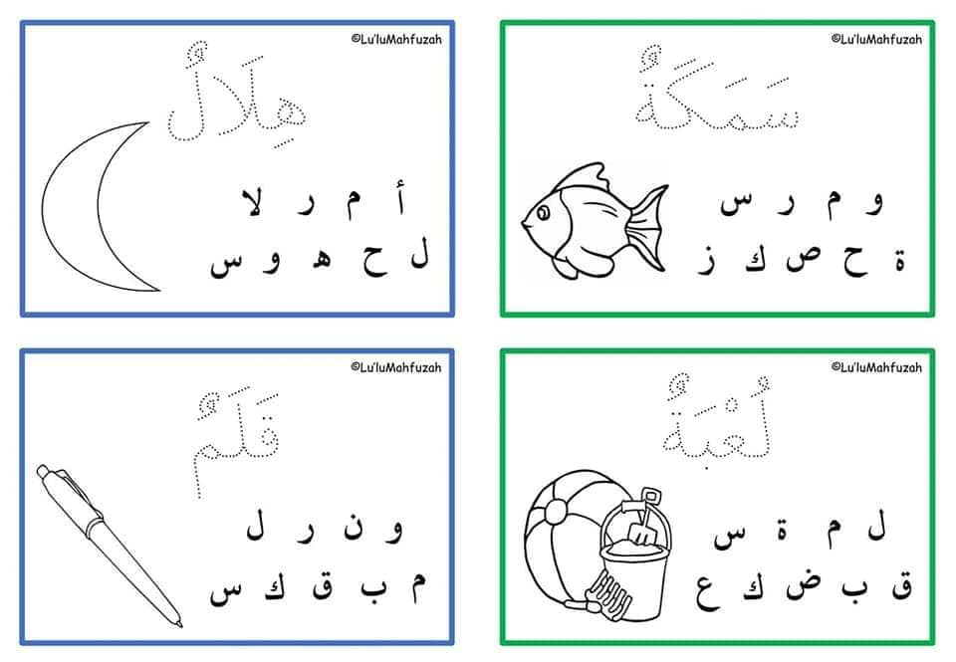
اختار النشاط الذي يناسبك للقيام به.

Slide 4
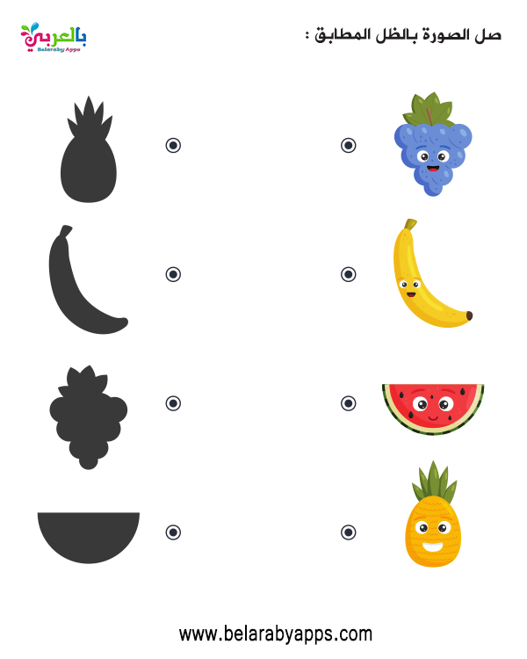
اختار النشاط الذي يناسبك للقيام به.

Slide 5
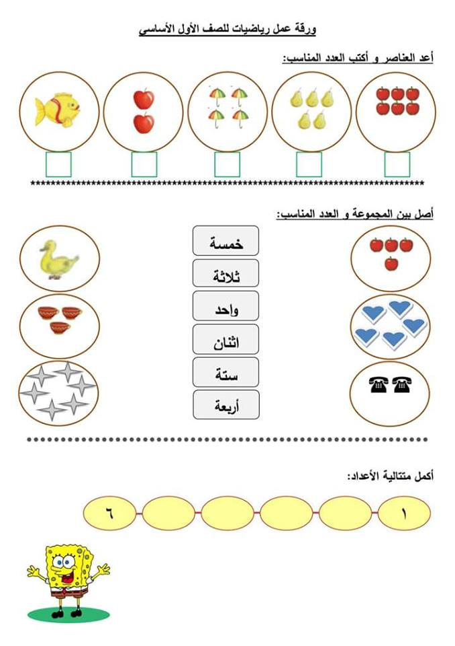
اختار النشاط الذي يناسبك للقيام به.

Slide 6
اختار النشاط الذي يناسبك للقيام به.

